Slide 1








Nos soutiens
Appel à projet Région - ADEME
Aide à la décision
Avance remboursable : 50 000 €
1 € citoyen = 1 € région
Aureville
Ayguesvives
Donneville
Escalquens
Labège
Montbrun-Lauragais
Noueilles
Odars
Castanet-Tolosan
Communauté d’agglomération
Notes:
Questions réponses

Slide 2
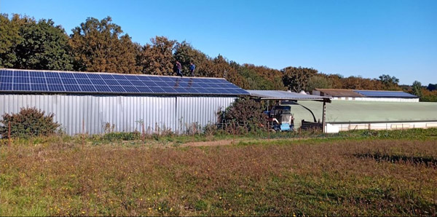
Assemblée générale mixte du 14 mai 2022

Slide 3
Documents à disposition
Lettre de convocation
Résolutions
Plaquettes comptes 2021
Liste nouveaux sociétaires 2021
Les candidats au conseil coopératif
Bilan d’activité 2021
Convention d’affiliation d’un collectif

Slide 4
ASSEMBLEE GENERALE ORDINAIRE
12 résolutions soumises à l’approbation de l’assemblée générale ordinaire du 14/05/2022

Slide 5
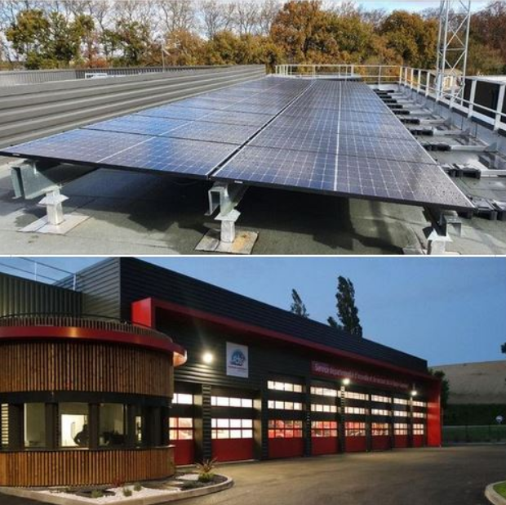
Rapport de gestion et d’activité
Réalisation de 2 centrales photovoltaïques
  9 kWc sur le centre de secours de Montgiscard
  Mise en service janvier 2022
  36 kWc Hangars à Espanès,
  Mis en service décembre 2021

Slide 6
Rapport de gestion et d’activité
Financement des 15 centrales photovoltaïques
Investissement 420 000 €
1400 m² de toitures
Assure la consommation moyenne de 64 foyers/an
(source CRE : 4 679 kWh/foyer/an)
A noter : reste à percevoir 50 000 € de la région

Slide 7
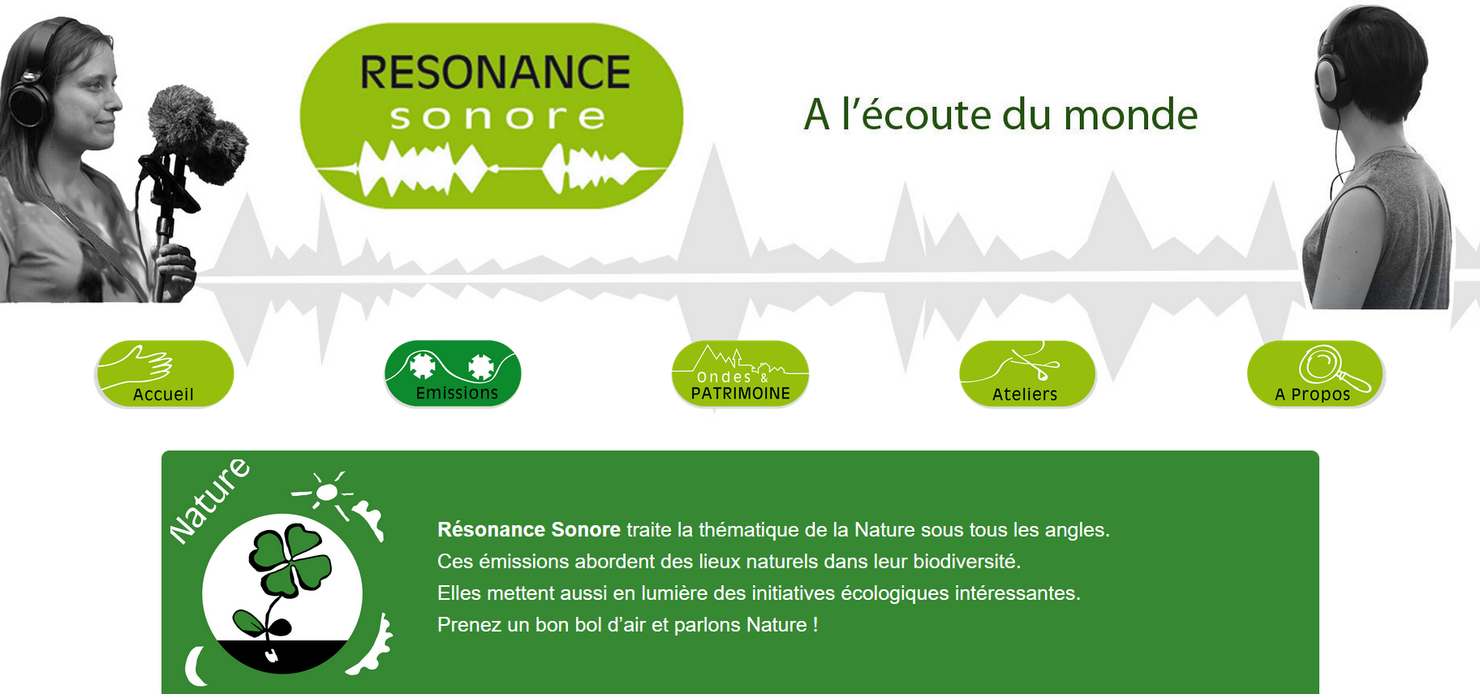
Rapport de gestion et d’activité
Actions de communication
3 articles dans la presse locale
1 émission radio locale
Réseaux sociaux - Site web
5 lettres d’information
Notes:
Nous avons de bonnes relations avec les correspondant locaux de la dépêche
Vous pouvez retrouver les articles sur notre site https://icea-enr.fr
Le contexte sanitaire a limité le nombre d’évènements auxquels Icéa a participé ou a organisés par conséquent les articles et publications ont été moins nombreux que les années précédentes

Slide 8
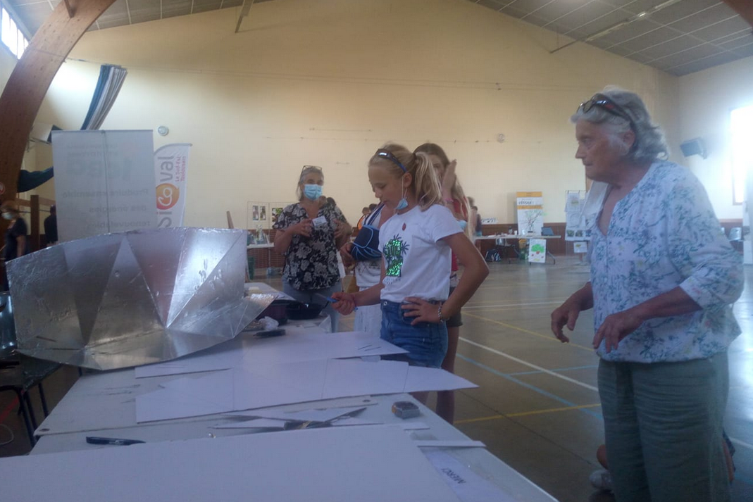
Rapport de gestion et d’activité
Evènements
• Un Web-apéro des sociétaires le 19 mars
• Un Ciné-débat autour du film « We the power » à Montgiscard le 25 septembre
Stand à la fête de la confluence à Goyrans le 11 septembre.
Stand à la journée de la nature à Odars le 12 septembre et atelier four solaire
Notes:
Etre présent sur le terrain est vraiment important pour faire connaitre notre coopérative, malgré le contexte sanitaire nous avons réussi a tenir 6 stands et à faire une inauguration à Montbrun Lauragais

Slide 9


Rapport de gestion et d’activité
Réseaux
ICEA adhérente à ECLR, Energie Partagée
  Participation active aux web’enr et aux listes de discutions d’Energie Partagée
  Participation à la journée de réflexion "Stratégie" organisé par ECLR le mercredi 15 décembre
  Présente au conseil d’administration d’ECLR
  Participation active aux échanges entre coopératives voisines : Ecla’enr, Enercit, Citoy’enr, Cop de So….
Notes:
Pour accélérer le déploiement des projets citoyens et participatifs d’énergies renouvelables, ECLR propose, à toutes les étapes d’un projet, une série d’outils méthodologiques, un accompagnement personnalisé) et la mise en relation avec la communauté régionale de porteurs,

Slide 10
Rapport de gestion et d’activité
Compte de résultat simplifié
Charges |  | Produits
Achats et charges externes | 10 530 | Produits d’exploitation | 37 519
Dotation aux amortissements | 19 038 | Produits exceptionnels | 3 297
Charges financières | 2 728 | Produits financiers | 363
Impôt sur les sociétés | 0
Charges exceptionnelles | 1 080
Total des charges | 33 376 | Total des produits | 41 178
Bénéfice | 7 802 €
Notes:
Voici un compte de résultat très simplifié pour plus de détails la plaquette comptes est a disposition,
A noter un bénéfice de 7 802 € dont 2 216,98 € de quote part subventions
Achat et charges : assurance, turpe, maintenances, frais de télétransmission, comptabilité, affranchissement, services bancaires
En 2021 le chiffre d’affaire autour de 43 000 €

Slide 11
Rapport de gestion et d’activité
Bilan simplifié
Actif |  | Passif
Actif immobilisé | 369 055 | Capitaux propres | 217 735
Actif circulant | 69 975 | Dettes | 213 472
Total actif général | 432 030 | Total passif général | 432 030
Notes:
Bilan simplifié

Slide 12
Rapport de gestion et d’activité
Evolution du capital social
  Le capital social est de 140 300 €, en augmentation de 1 300 € par rapport à l’exercice précédent

Slide 13
Rapport de gestion et d’activité
Evolution du chiffre d'affaire et du bénéfice
  Le chiffre d'affaire est stable car les 2 centrales ont été mises en service qu’en fin d’année
  Les charges ont augmentés dû à l'externalisation complète de la comptabilité

Slide 14
Rapport de gestion et d’activité
Evolution du nombre de sociétaires
378 sociétaires au 31/12/2021 dont 11 sociétaires de plus en 2021
6 Collectivités
4 Entreprises

Slide 15
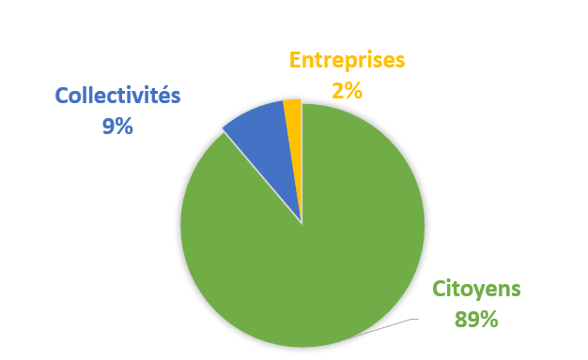
Rapport de gestion et d’activité
Répartition du capital social

Slide 16
Rapport de gestion et d’activité
Gouvernance
Notes:
Nous étions 9 aux conseil coopératif,
A noter que d’autres sociétaires ont travaillés aussi ponctuellement ou de façon plus continu,
Pascale Bernard démissionne

Slide 17
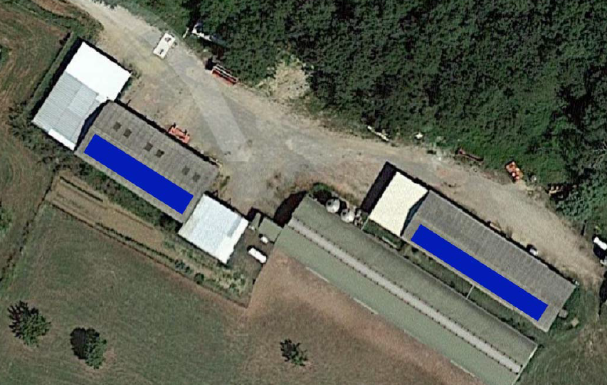
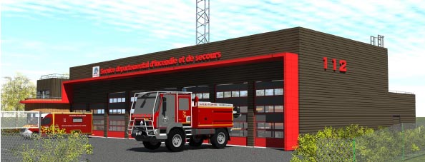
Rapport de gestion et d’activité
Évolution prévisible
Juin
2021
9 kWc sur la caserne de
Pompiers de Montgiscard
Septembre
36 kWc sur les hangars d’un agriculteur/éleveur à Espanès

Slide 18
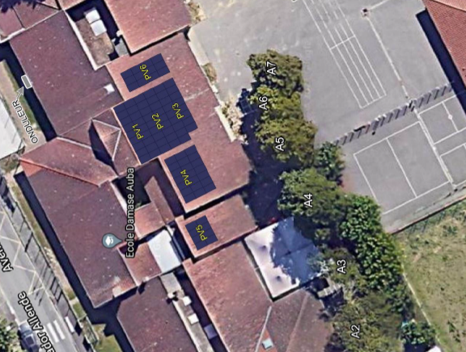
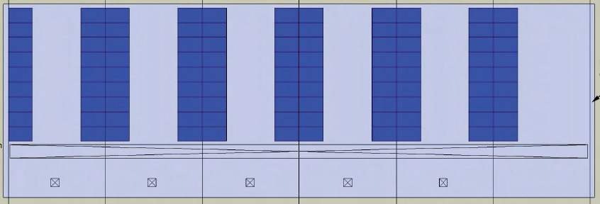
Rapport de gestion et d’activité
Évolution prévisible
Fin 2021 ou début 2022
  Une toiture à
  Castanet-Tolosan
  36 kWc sur les ateliers municipaux de Labège
Notes:
Question

Slide 19
Vote de la 2ème résolution
Approbation rapport de Gestion
Notes:
QUESTIONS - Lecture de la résolution - Vote

Slide 20
Vote de la 3 ème résolution
Approbation des comptes de l'exercice
Notes:
Questions - Lecture de la résolution - Vote

Slide 21
1ère résolution
Admission des nouveaux sociétaires
Admission des 41 nouveaux sociétaires depuis l’assemblée générale du 19/09/2020
Notes:
Statutairement l’assemblée générale doit admettre tous les nouveaux sociétaires depuis la dernière l’assemblée générale, nous avons 41 nouveaux sociétaires,
Diap suivante

Slide 22
Vote de la 4 ème résolution
Affectation des résultats
Bénéfice hors subvention 7 919€
Mise en réserve :
  Légale 15% : 1 188 €
  Statutaire 42,5% : 3 366 €
  Autres 7,4% : 585 €
Rémunération des parts sociales 35,1 % :
2 780 €
Notes:
Il est proposé une rémunération de 2% des parts sociales souscrites et libérées avant le 31/12/2020,
soit 1 €/part, représentant la somme de 2 780 €.
La distribution du dividende s’avérant très complexe et onéreuse pour la société, au regard de sommes
unitaires faibles, il est proposé que cette rémunération due aux coopérateurs présents au 31/12/2020
Soit mise en paiement au cours d’un prochain
Exercice –
Questions - Lecture de la résolution -Vote

Slide 23
Vote de la 5 ème résolution
Valeur de remboursement des parts
50 €
Notes:
Inchangé
Questions - Lecture de la résolution -Vote

Slide 24
Vote de la 6 ème résolution
Conventions réglementées
L’assemblée générale constate qu’il n'y a pas eu de convention réglementée en 2020
Notes:
Questions – Lecture de la résolution -Vote

Slide 25
Vote de la 7 ème résolution
Capital variable
Augmentation du capital de
84 600 à 139 000 €
Soit un variation de 54 400 €
Notes:
PS nouvelles
Questions - Lecture de la résolution -Vote

Slide 26
Vote de la 8 ème résolution
Orientation générale de la coopérative pour les futurs projets
…… le conseil coopératif structurera la société en groupes de travail afin de mieux identifier et répartir les tâches.
Notes:
Statutairement l’AG doit voter l’orientation générale de la coopérative -
Ouvrir une parenthèse

Slide 27
Groupes de travail
Groupes de travail
Tâches
Mission
Temps
Communication
Rendre Icéa visible sur les réseaux sociaux
Animer Facebook, Twitter, Instagram …
Veille, partage d’infos hebdomadaires répartie sur 2 à 3 personnes
Rendre Icéa visible dans les médias
Entretenir un réseau médias, rédiger des communiqués de presse, lettres d’info, emails…
1 à 2 h hebdomadaires modulés selon actualité pour 2 personnes
Se faire connaitre des collectivités, des entreprises
Utiliser les réseaux sociaux, les médias, le site internet, faire du démarchage direct
Veille régulière pour 2 à 3 personnes
Assurer les mises à jour du site web et son développement
Maintenir le site existant
en utilisant l’administration à distance
Suivant besoin pour 2 personnes
Animer le sociétariat
Rédiger des, lettres d’info, emails
Organiser des apéro des sociétaires
Veille, partage d’infos hebdomadaires répartie sur 2 à 3 personnes
Créer des événements grand public
Organiser : ciné-débat, conférences, fêtes des énergies, cafés citoyens,…
Travail régulier pour 3 ou 4 personnes puis travail ponctuel pour plusieurs
Sensibiliser à la transition énergétique
Faire des présentations publiques
Animer des ateliers dans les écoles
Animer des conférences etc
Travail régulier pour 2 personnes et ponctuel pour plusieurs personnes
Représenter Icéa lors d’événements
Identifié les évènements intéressant et organiser la participation : stands, présentation etc
Veille régulière pour 2 personnes et mobilisation ponctuelle pour plusieurs

Slide 28
Groupes de travail
Groupes de travail
Tâches
Mission
Temps
Technique
Etudes techniques des nouvelles installations
Pré-étude de faisabilité suivi du dossier jusqu’à la mise en service
Travail régulier à 3 à 4 personnes
Exploitation des centrales existantes
Suivie production par logiciels dédiés
Surveillance des centrales, organisation de la maintenance et du nettoyage, relevé de la production
Veille régulière et actions ponctuelles pour 2 personnes
Prospecter de nouveaux lieux d’implantation
Prospection de lieux où
installer nos centrales en conformité avec la stratégie de prospection définit par le Conseil Coopératif
Veille régulière pour 2 à 3 personnes
Administratif
Comptabilité
Relation avec l’expert-comptable, transmission des documents, surveillance des saisies
1 à 2 h par mois pour 2 personnes
Veille juridique
Veilles sur la légalité des décisions
Recherche des textes juridiques sur internet, interrogation des réseaux
Suivant besoin pour 2 personnes
Gestion du sociétariat
Utilisation d’un logiciel dédié à la gestion du sociétariat : enregistrement, mise à jour, suivi, mailing
Suivi régulier, quelques heures
Finances
Suivre les finances, faire les plans d’affaire,
rechercher des financement
Suivi régulier et recherches ponctuelles pour 2 personnes
Notes:
Questions - Lecture de la résolution -Vote

Slide 29
Vote de la 9 ème résolution
Élections au conseil coopératif
Élection au conseil coopératif
Candidats :
Patrick Couderc
François Buisson
Christophe Vandangeon
Eric Georget
Claire Haydont
Notes:
Lecture de la résolution - Questions - -Vote

Slide 30
Vote de la 10 ème résolution
  Délégation de l’AG au conseil coopératif pour l’admission des nouveaux sociétaires
Notes:
Questions - Lecture de la résolution - Vote

Slide 31
Vote de la 11 ème résolution
Pouvoir pour les formalités
Notes:
Questions - Lecture de la résolution -Vote

Slide 32
Vote de la 12 ème résolution
Rectification de l'affectation des résultats 2019
La rémunération 2019 de 1692 € des parts sociales ne sont plus en réserves facultatives mais en « dividendes à payer »
Notes:
Questions - Lecture de la résolution -Vote

Slide 33
Fin de L’AG
A vous la parole
Sugestions
Questions/réponses

Slide 34
Nos soutiens
Appel à projet Région - ADEME
Aide à la décision
Avance remboursable : 50 000 €
1 € citoyen = 1 € région
Aureville
Ayguesvives
Donneville
Escalquens
Labège
Montbrun-Lauragais
Noueilles
Odars
Castanet-Tolosan
Communauté d’agglomération
Notes:
Questions réponses

